Slide 1


ИНФОРМАЦИОННО-АНАЛИТИЧЕСКАЯ СИСТЕМА МОНИТОРИНГА КЛЮЧЕВЫХ ПОКАЗАТЕЛЕЙ ЭФФЕКТИВНОСТИ МИНИМАРКЕТА
Выполнила:
Баранбаева Р.М
студент 4 курса, группы БИН-б-о-22-1
направления 38.03.05 Бизнес-информатика (направленность (профиль) «Информационная бизнес-аналитика и цифровые технологии»)
очной формы обучения
Научный руководитель:
Буценко Л.С.
д.э.н., профессор кафедры цифровых бизнес-технологий и систем учета
1

Slide 2


Цель – разработка информационно-аналитической системы мониторинга ключевых показателей деятельности минимаркета, обеспечивающей, анализ и визуальное представление данных о продажах, товарных запасах и финансовых результатах предприятия.
Задачи
1
исследовать теоретические и методологические основы применения ключевых показателей эффективности в системе управления предприятиями розничной торговли;
2
провести комплексный анализ деятельности минимаркета, изучить особенности его бизнес-процессов и информационной среды, выявить существующие проблемы информационного обеспечения управления;
3
разработать информационно-аналитическую систему мониторинга KPI, обеспечивающую, анализ и визуальное представление данных о деятельности предприятия;
4
выполнить оценку практической применимости разработанного решения и определить его влияние на качество информационной поддержки управленческих решений в деятельности минимаркета.
2

Slide 3
Актуальность
апр. 2026 г.
моей работы обусловлена тем, что в последние годы цифровизация розничной торговли стала одним из приоритетных направлений развития бизнеса. По данным Росстата, в апреле 2026 года объём розничной торговли в Российской Федерации вырос на 6,5% по сравнению с аналогичным месяцем 2025 года и составил 5,48 триллионов рублей.
апр. 2025 г.
5,48
трлн. руб.
5,15
трлн. руб.
Оборот розничной торговли в РФ
3

Slide 4
ОБЪЕКТ & ПРЕДМЕТ
Объектом исследования является деятельность минимаркета как субъекта розничной торговли, осуществляющего реализацию продовольственных и непродовольственных товаров.
Предметом исследования выступают процессы мониторинга, анализа и интерпретации ключевых показателей эффективности, характеризующих результаты финансово-хозяйственной деятельности предприятия.
4

Slide 5
В первой главе выпускной квалификационной работы рассмотрены:
Экономическая сущность и значение ключевых показателей эффективности в деятельности предприятия
Подходы к оценке и мониторингу ключевых показателей эффективности
Критерии выбора программных и информационно‑аналитических решений для поддержки управленческих решений в розничной торговле
5

Slide 6
Анализ деятельности минимаркета ООО «СВЕЖАЧОК», тыс.руб
Показатель | 2023 г. | 2024 г. | 2025 г. | Изменение 2025/2023
Выручка | 81 | 1 208 | 1 719 | ↑ 43 %
Чистая прибыль | -41 | 357 | 150 | ↓ 58 %
Прочие расходы | 67 | 87 | 598 | ↑ 588 %
6

Slide 7
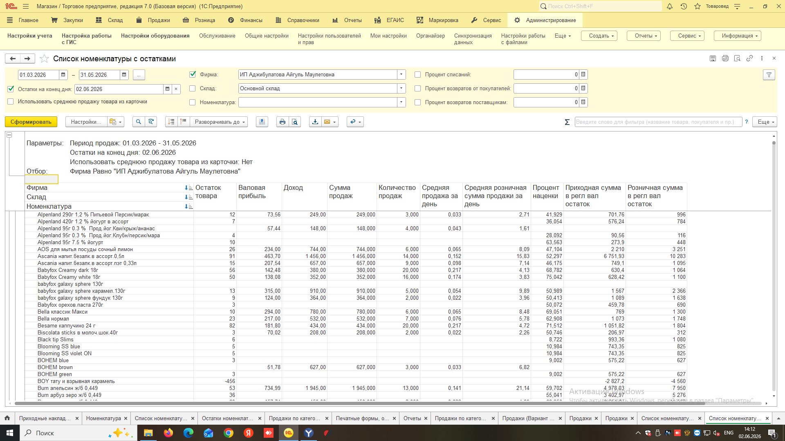
Системы учета и структуры информационного обеспечения
7

Slide 8
Функциональные
К удобству пользования
Информационные
Визуализация KPI, графиков и диаграмм;
Анализ данных по периодам;
Детализация по товарам и категориям;
Сравнение показателей за разные периоды.
Наглядное представление информации;
Понятный интерфейс;
Доступ к ключевым показателям в одном окне.
Использование данных из 1С;
Актуальность информации;
Целостность и достоверность данных.
Требования
8

Slide 9
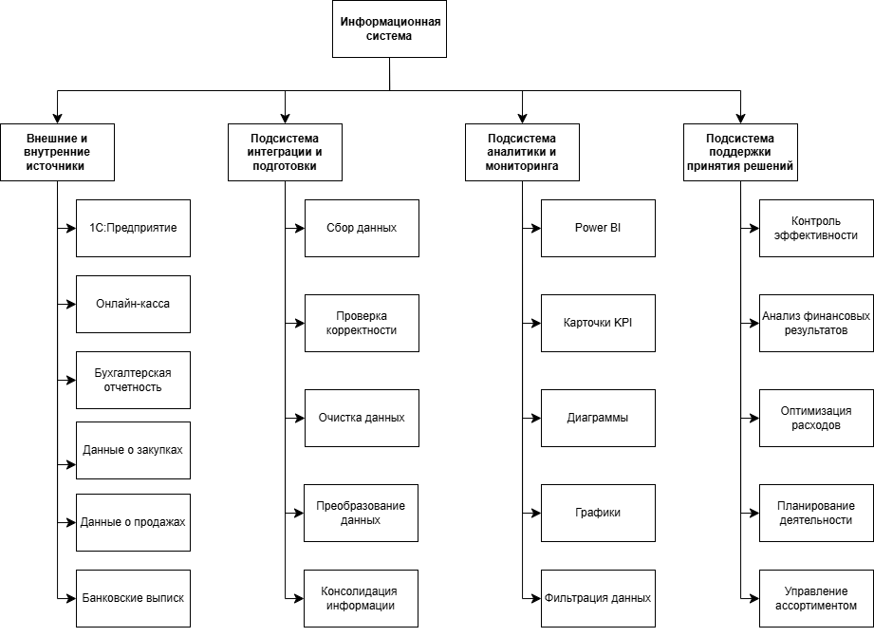
Архитектура информационно-аналитической системы мониторинга KPI минимаркета
9

Slide 10
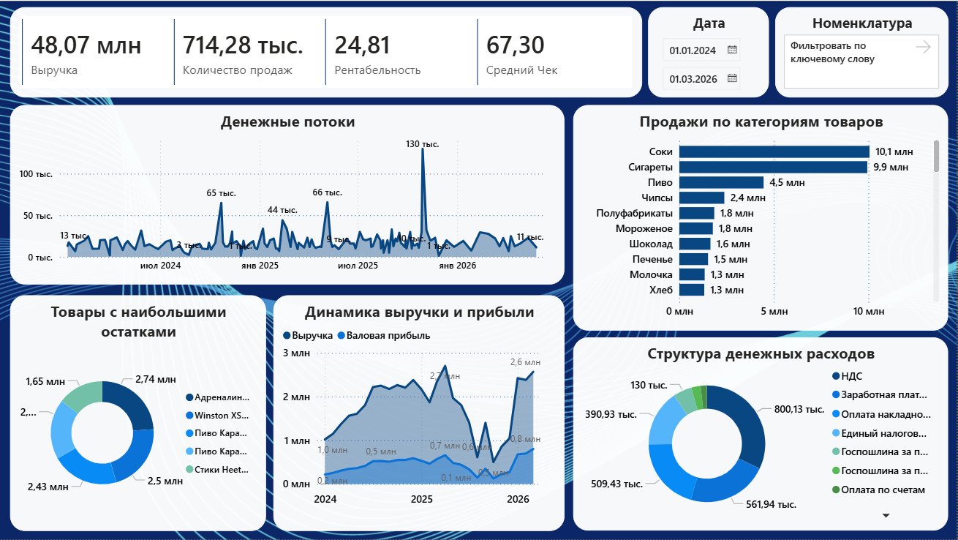
Разработанный дашборд для мониторинга KPI минимаркета ООО «СВЕЖАЧОК»
10

Slide 11
Выводы
Разработан интерактивный дашборд для мониторинга ключевых показателей эффективности деятельности ООО «СВЕЖАЧОК».
Реализована визуализация данных, обеспечивающая оперативный анализ финансовых и торговых показателей предприятия.
Разработанное решение может использоваться руководством для принятия управленческих решений и повышения эффективности деятельности.
Перспективы развития проекта связаны с расширением набора показателей, автоматизацией обновления данных и внедрением инструментов прогнозной аналитики.
11

Slide 12
«Управлять можно только тем, что можно измерить»
Питер Друкер

